Slide 1
La république
La république romaine
509-27 avant JC
La Vème République
1958-2016…

Slide 2
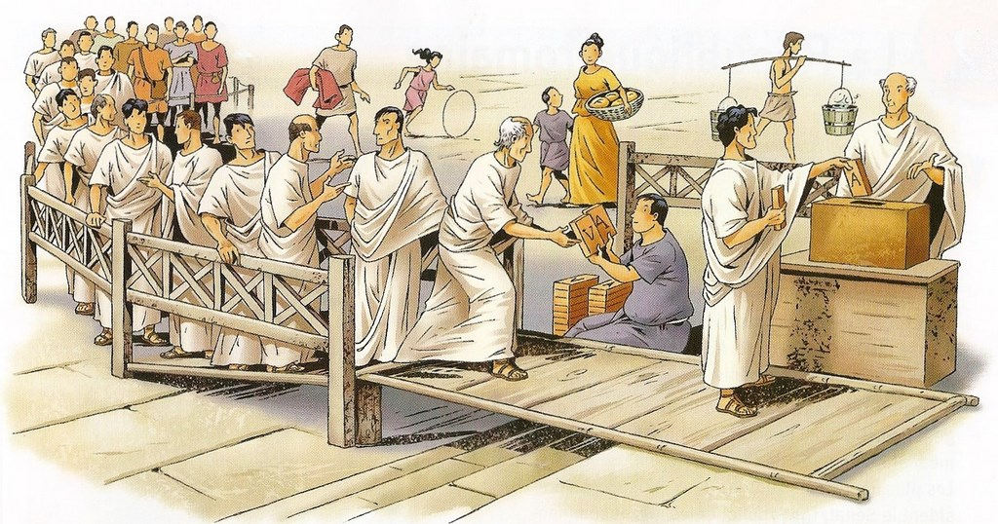
Être citoyen
La république romaine
La Vème République

Slide 3
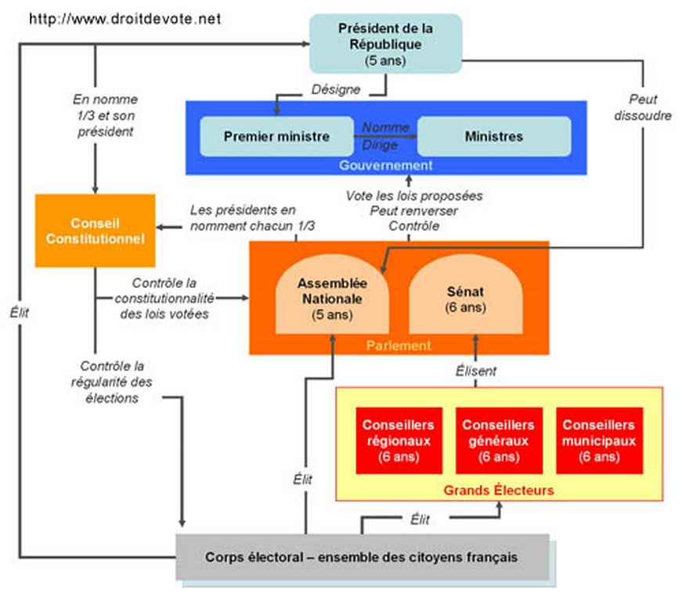
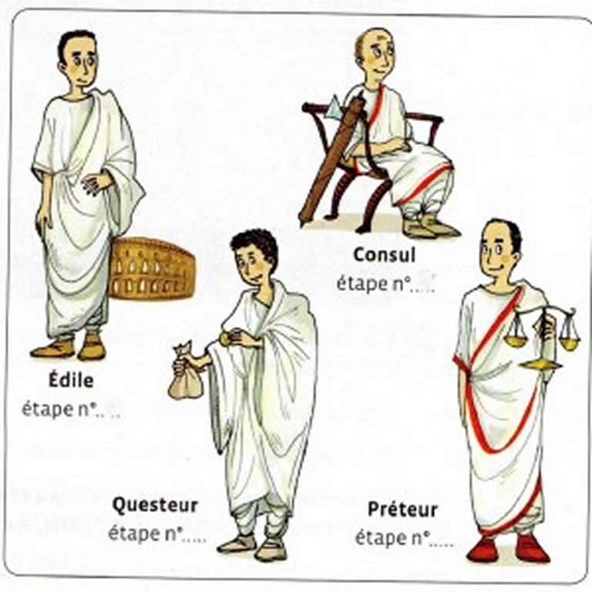
Être élu
La république romaine
Les patriciens et le cursus honorum
La Vème République

Slide 4
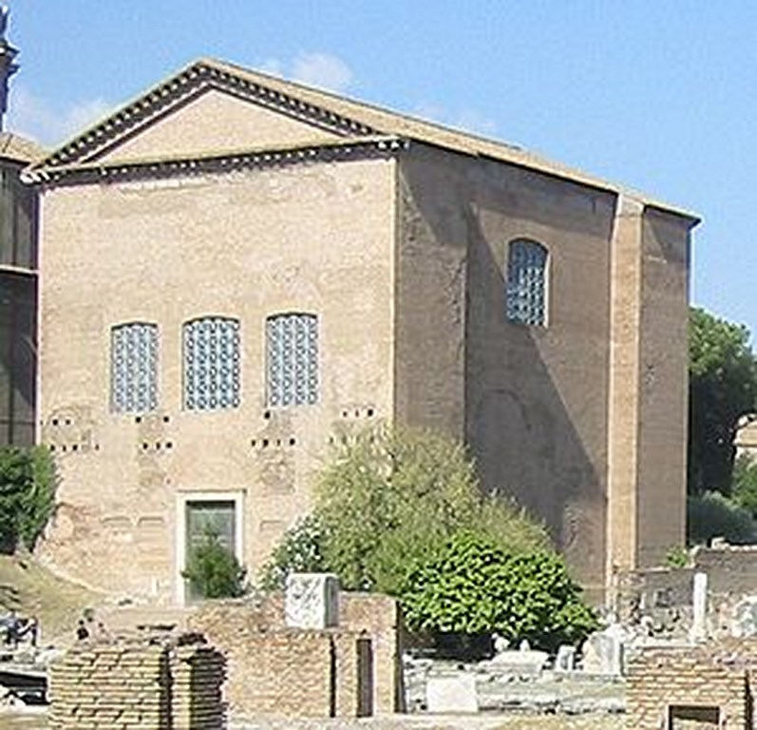
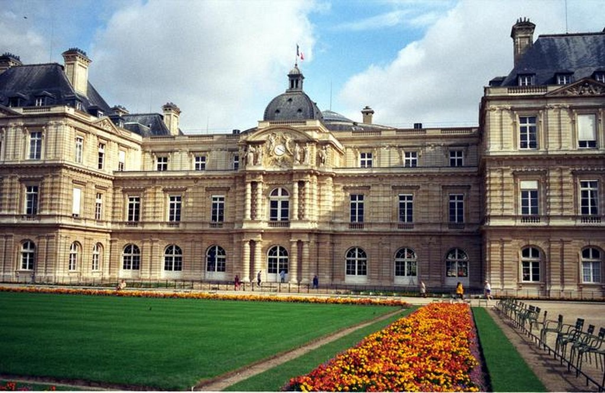
Le Sénat
La république romaine
La Vème République

Slide 5
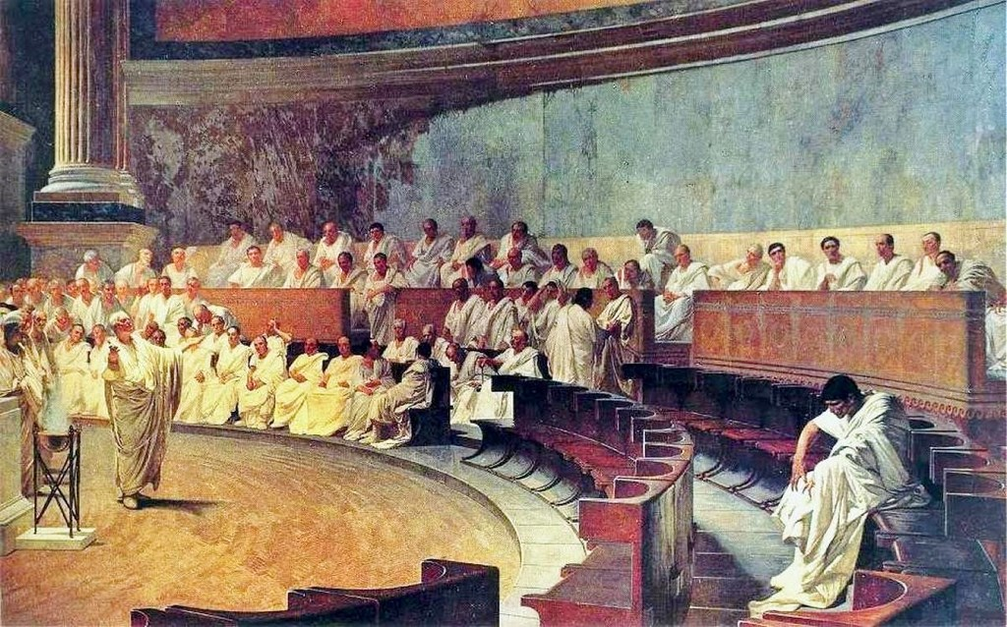
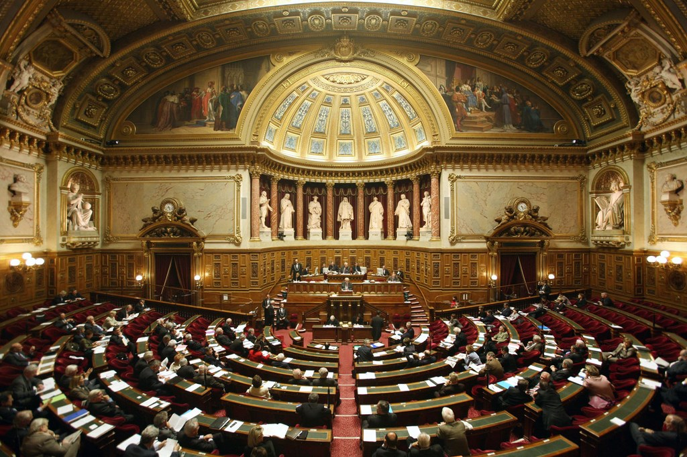
La curie
L’assemblée sénatoriale

Slide 6
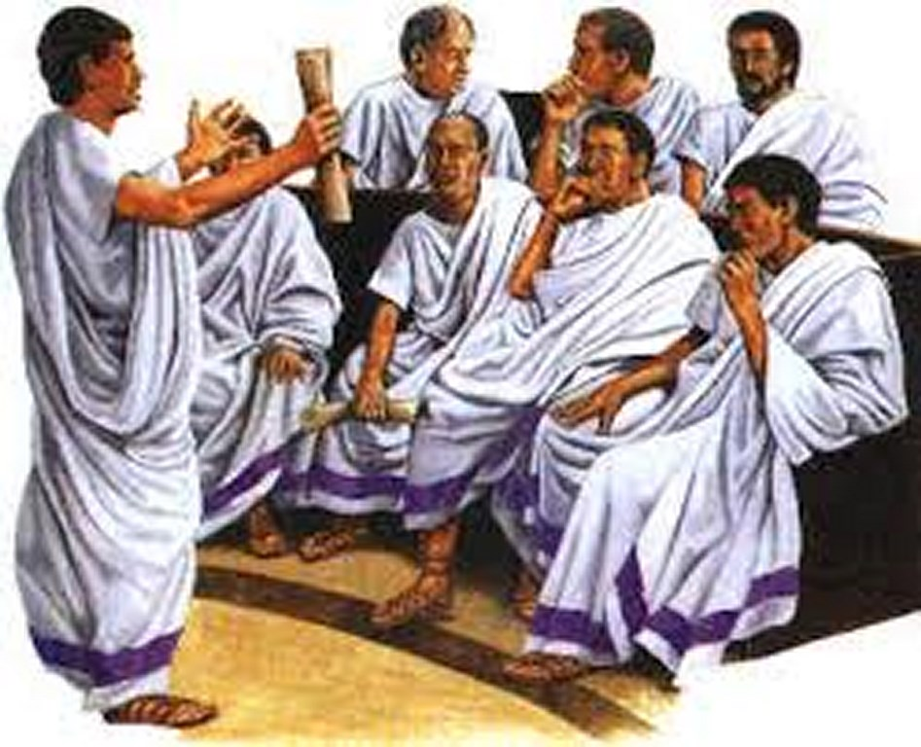
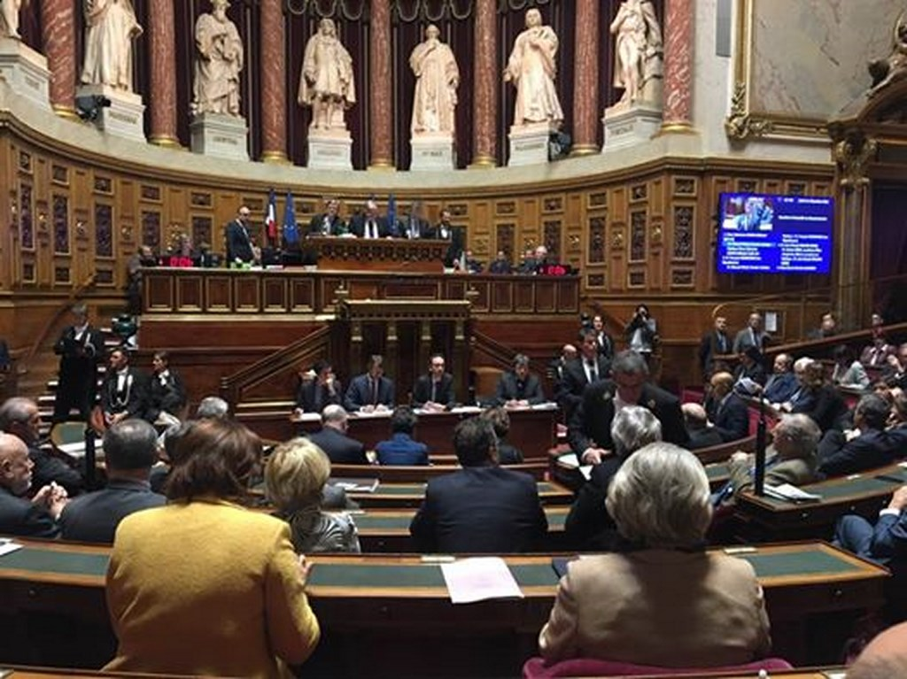
Les sénateurs
La république romaine
La Vème République

Slide 7
Les missions

Slide 9
conclusion
La république romaine
Plutôt une oligarchie : le pouvoir réservé aux patriciens
À l’échelle d’une ville puis d’un pays et enfin d’un empire
À l’origine de notre république
La Vème République

